Slide 1



C206/C125 – Programação Orientada a Objetos com Java Arrays no Java
Prof. Christopher Lima
christopher@inatel.br

Slide 2

Objetivos
Entender o funcionamento de Arrays (vetores) no Java
Popular e percorrer Arrays

Slide 3
Arrays
Coleção de um ou mais objetos, do mesmo tipo, armazenado em endereços adjacentes de memória.
Cada objeto é chamado de “elemento do array”.

Slide 4
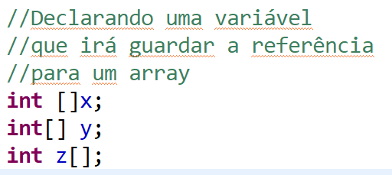
Arrays no Java
Como declarar um Array no Java?

Slide 5
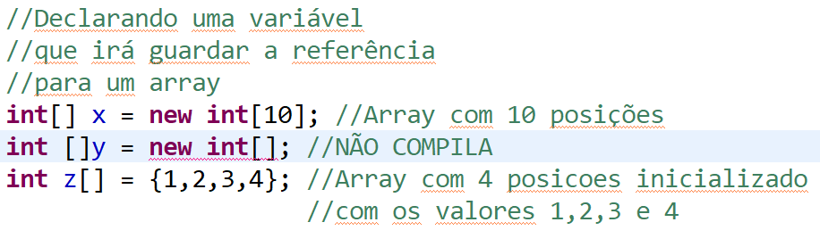
Arrays no Java
Como inicializar um Array no Java?

Slide 6
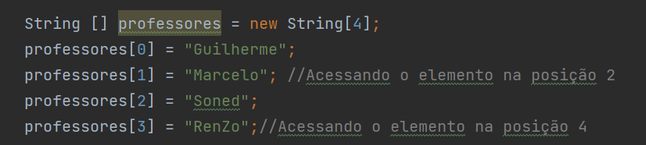
Arrays no Java
Assim como C/C++/C#, o primeiro índice do array começa na posição 0 (zero), indo até n-1, onde n é o tamanho do array definido no momento de sua criação!

Slide 7

Heap
Stack
95 [0]
98 [1]
2000 [2]
7 [3]
8 [4]
8.1 [5]
10 [6]
versoesWindows

Slide 8
Heap
Stack
int vetor[] = new int[5];
0 [0]
0 [1]
0 [2]
0 [3]
0 [4]
vetor = [I@6ce253f1

Slide 9
Heap
Stack
b1[0]
null [1]
null [2]
null [3]
null [4]
b1 = @3456
blocos= @65z3f
Bloco
Bloco blocos[] = new Bloco[5];
Bloco b1 = new Bloco(); blocos[0] = b1;

Slide 10
Heap
Stack
[0] @456
[1] null
[2] null
pessoas = @1234
Pessoa
Pessoa pessoas[] = new Pessoa[3];
pessoas[0] = new Pessoa();

Slide 11

Array de Referências
Quantas contas foram criadas?

Slide 12
Array de Referências
Um array de tipos primitivos guarda valores, um de objeto guarda referências.
Como preencher esse array então?
Temos duas formas:

Slide 13
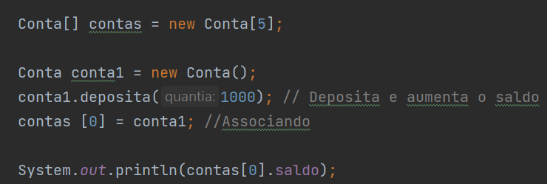
Array de Referências
Forma 1!

Slide 14
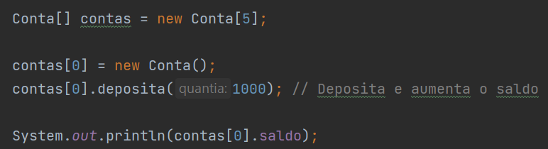
Array de Referências
Forma 2!

Slide 15
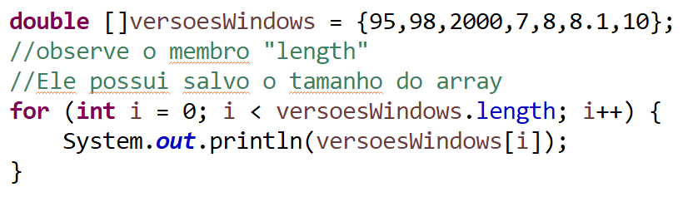
Array de Referências
Percorrendo um Array
Podemos usar o “For” combinado com length

Slide 16
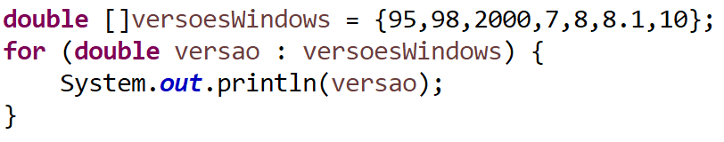
Array de Referências
For-Each ou “Enhanced For” (For melhorado)
Retorno de cada posição (Each) – no tipo do Array
Nome do Array

Slide 17
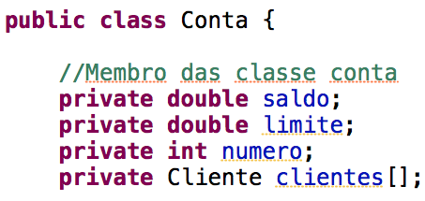
Multiplicidade
Como ficaria o diagrama UML?

Slide 18
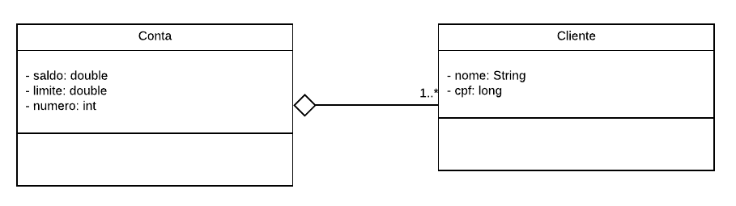
Multiplicidade
Conta possui 1 ou mais Clientes

Slide 19
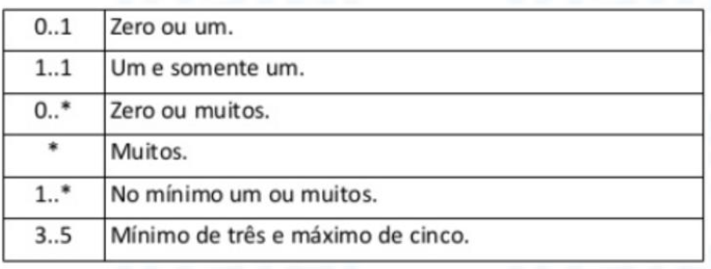
Multiplicidade

Slide 20
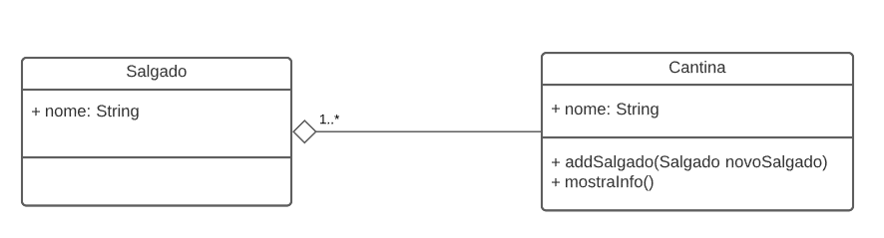


Exercício 0
Crie classes em Java que atendam as especificações UML abaixo
Crie uma classe Main e, nela, crie:
Uma cantina com nome “Cantina do Inatel”
3 Salgados da sua escolha
Adicione os Salgados na Cantina
Mostre os Salgados adicionados

Slide 21

Arrays Multidimensionais
Podemos também declarar arrays bidimensionais (matriz) ou com várias dimensões.
Nesse exemplo temos um array bidimensional “5 por 5”. Ou ainda, “5 linhas e 5 colunas”. Uma matriz quadrada.

Slide 22
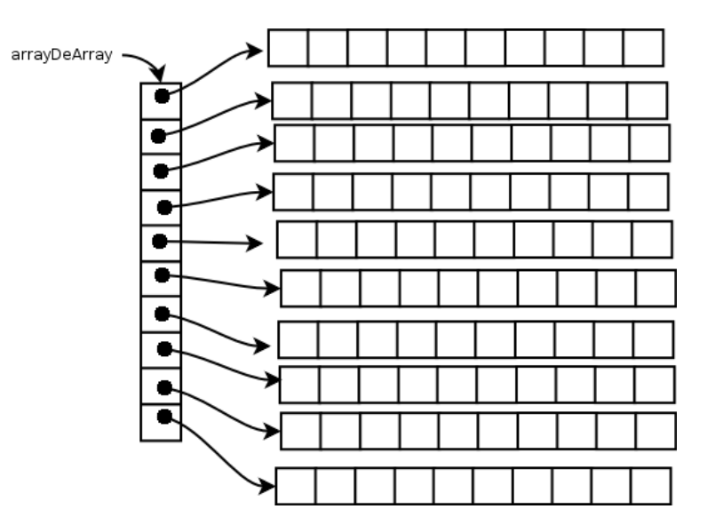
Arrays Multidimensionais
No Java, um array bidimensional, é um “array de arrays”

Slide 23
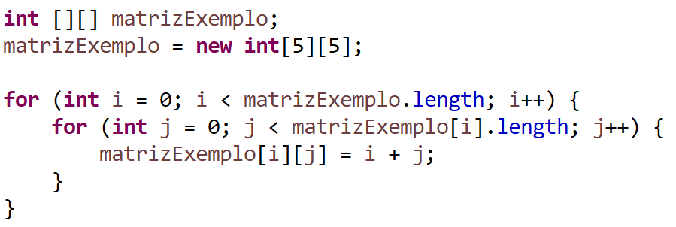
Arrays Multidimensionais
Preenchendo uma matriz

Slide 24
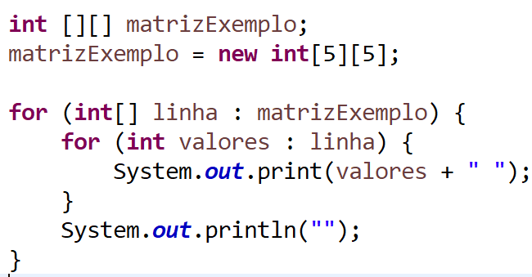
Arrays Multidimensionais
Percorrendo uma matriz com o For-Each

Slide 25
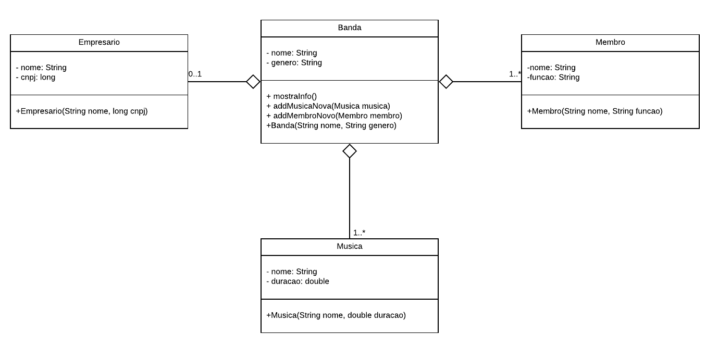
Exercício 1
Crie classes em Java que atendam as especificações UML abaixo
Em seguida crie uma banda, com alguns membros, algumas músicas, um empresário e mostre essas informações

Slide 26

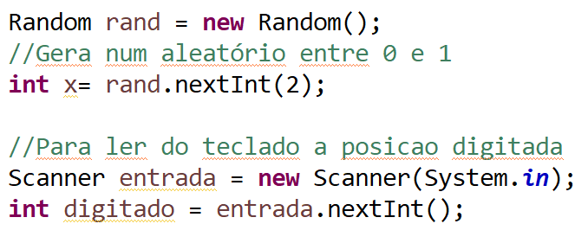
Exercício 2 – Campo Minado (Desafio)
Simule um jogo de campo minado, através de uma matriz 2x2.
Coloque uma bomba em uma posição aleatória e peça para o usuário caminhar pelo Campo Minado (pergunte qual posição ele deseja acessar) até que ele consiga caminhar sem atingir nenhuma bomba
Caso ele pise na mina, avise através de mensagens. Ele deverá percorrer novamente o Campo, mas agora já saberá onde tem uma mina.

Slide 27
Resolução dos Exercícios
https://github.com/chrislima-inatel/C206_C125

Slide 28

Material Complementar
Capítulo 14 da apostila FJ-11
Um pouco de Arrays

